Slide 1



Nouvelles methodologies de formation: un pas vers l'avenir
Ingrid Derveaux (ENM) - Gianluca Grasso (SSM)
IOJT 2022 NJI-INM CONFERENCE
OTTAWA, CANADA

Slide 2

Nouvelles methodologies de formation: un pas vers l'avenir
Ingrid Derveaux (ENM) - Gianluca Grasso (SSM)

Slide 3
formation judiciaire : quel avenir ?
Comment faire face à une réalité de plus en plus complexe ?
Quelle place auront les nouvelles technologies ?
Comment répondre aux besoins de formation ?

Slide 4

Notes:
quelle image avons-nous de l'avenir ? Comment imaginons-nous que ce sera ?
Le cinéma et la littérature nous offrent quelques exemples
Blade Runner (1982)

Slide 5


Slide 6

Notes:
Retour vers le futur (Back to the Future -1985)

Slide 7


Slide 8
formation judiciaire : quel avenir ?
Les visions de l'avenir ne sont pas toujours positives
Le Covid-19 a brisé nos certitudes.
Il nous a obligés à changer complètement nos habitudes, y compris les modes de formation.
Les sessions de formation ont été transférées en ligne
Nous avons accéléré l'utilisation des nouvelles technologies comme jamais auparavant.
Notes:
Le juge est appelé à se mouvoir et à faire face à une réalité caractérisée par une complexité toujours plus grande, tant au niveau du droit (national européen international, soft law, hard law) qu'au niveau des faits qui sont portés à sa connaissance grâce également à l'utilisation des nouvelles technologies. Les nouvelles technologies façonnent d'ailleurs l'exercice de la fonction judiciaire car elles sont devenues un outil nécessaire pour l'exercer.

Slide 9
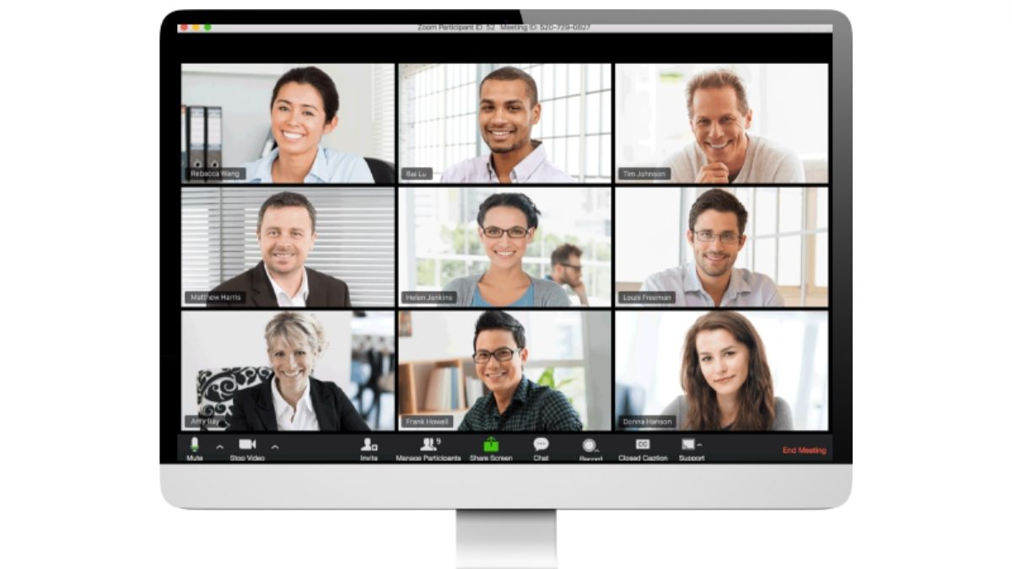

Slide 10
Et maintenant ?
que reste-t-il ?

Slide 11
que reste-t-il ?
Ce que nous avons appris de la pandémie :
Les nouvelles technologies sont une ressource à utiliser avec prudence
La formation en ligne ne peut pas remplacer complètement la formation en présentiel
Importance de l'échange informel avant, pendant et après
Utilisation complémentaire des technologies en ligne et des nouvelles technologies

Slide 12


Slide 13
que reste-t-il ?
Ce que nous avons appris de la pandémie :
L'utilisation des nouvelles technologies nécessite une formation spécifique : la méthodologie en présence ne peut être transférée sans adaptations
Les nouvelles technologies peuvent être très utiles pour la préparation des séminaires et l'échange d'idées entre formateurs.

Slide 14
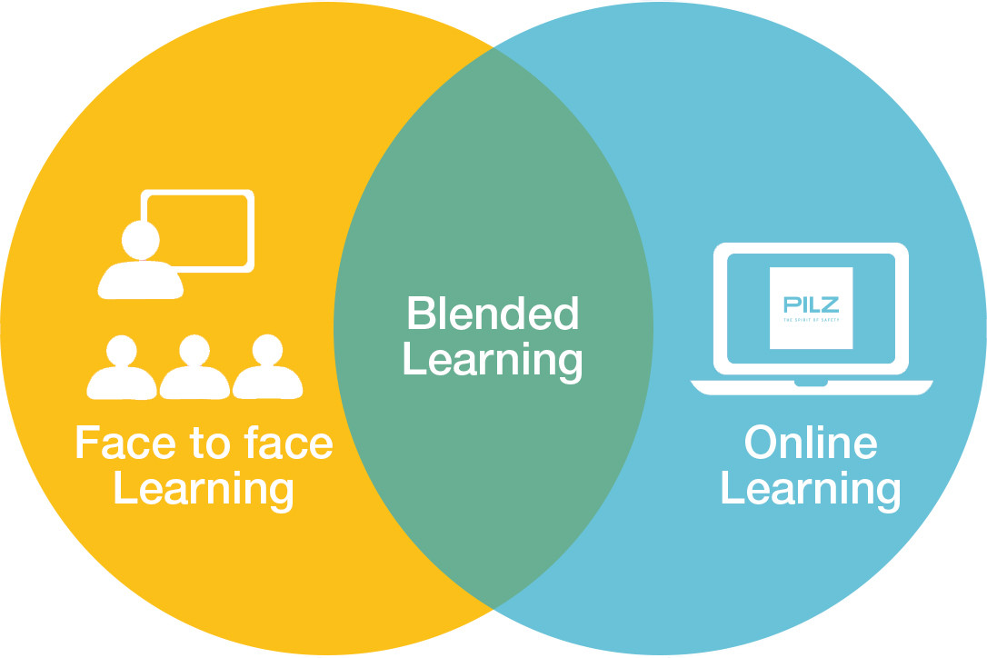

Slide 15
que reste-t-il ?
Ce que nous avons appris de la pandémie :
La formation en ligne peut servir à élargir l'offre de formation (augmenter le nombre d'événements de formation auxquels on peut assister ; permettre à ceux qui ne peuvent pas être présents de participer).
Permettre la contribution d'intervenants clés qui ne peuvent pas se déplacer pour participer à l'événement.

Slide 16


Slide 17
que reste-t-il ?
Ce que nous avons appris de la pandémie :
Les webinaires très nombreuses ont une faible participation, sauf par des questions en chat. Utile pour diffuser rapidement (et à un grand nombre de personnes) sessions sur une nouvelle législation ou jurisprudence
Événements hybrides (participants en personne et en ligne) : faire participer les personnes en ligne (groupes séparés avec un nombre limité de participants).

Slide 18

COMMUNICATION DE LA COMMISSION EUROPÉEN
Assurer la justice dans l’UE — Une stratégie européenne de formation judiciaire pour la période 2021-2024
COM(2020) 713 final

Slide 19
Actions pour les prestataires de formation :
proposer un apprentissage en ligne interactif, pratique et accessible qui soit adapté aux objectifs de la formation;
étudier le potentiel des techniques modernes telles que la formation en face-à-face virtuelle et les solutions de réalité augmentée;
«capsule» de formation en ligne (courte, à jour, étroitement ciblée) pour besoins immédiats des professionnels de la justice dans le cadre d’un cas concret;
veiller à ce que les formateurs soient formés à l’exploitation du plein potentiel des méthodologies d’apprentissage en ligne;

Slide 20
nouvelles technologies, deux expériences comparées
Deux cas d'utilisation complémentaire des nouvelles technologies appliquées à la formation :
École Nationale de la Magistrature (France)
École Supérieure de la Magistrature (Italie)

Slide 21
Utilisation d'outils numériques / interactifs:
MPRRP : Régimes de biens matrimoniaux et partenariats enregistrés
Justgreen
Application mobile Microlearning Stage Tuteur

Slide 22
Utilisation d'outils numériques / interactifs
LMS Moodle
Diffusion de vidéos et de podcasts
Lunettes 3D
Les serious games
Chat
Kits de formation
Cours d'apprentissage en ligne
Outils d'aide à la décision

Slide 23
1. Outil de décision MPRRP
MRRMP Matrimonial Property Regimes and Registered Partnerships (Régimes de biens matrimoniaux et partenariats enregistrés)
Outil d'apprentissage + arbre de décision
Créé par l'ENM en 2020 dans le cadre d'un projet européen (juges, procureurs et avocats français, italiens, belges et luxembourgeois).

Slide 24
1. Outil de décision MPRRP
8 mois dédiés au contenu 4 mois dédiés à la création de l'outil
Téléchargé sur un système de gestion de l'apprentissage
Dispositif : ordinateur
Facilité d'utilisation ++.

Slide 25
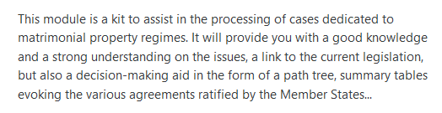
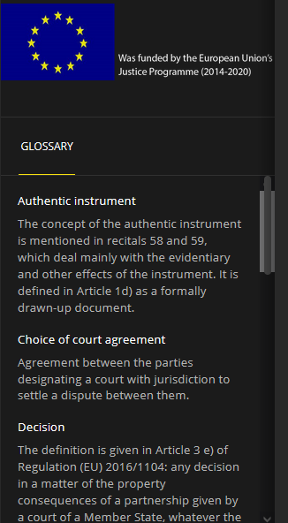
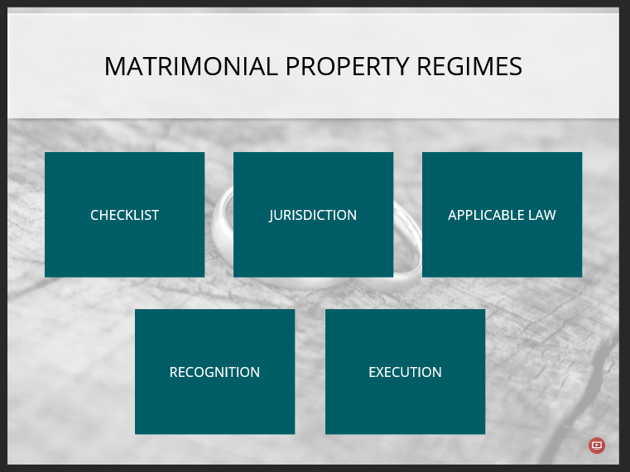

Slide 26
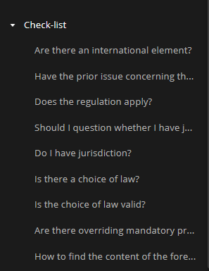
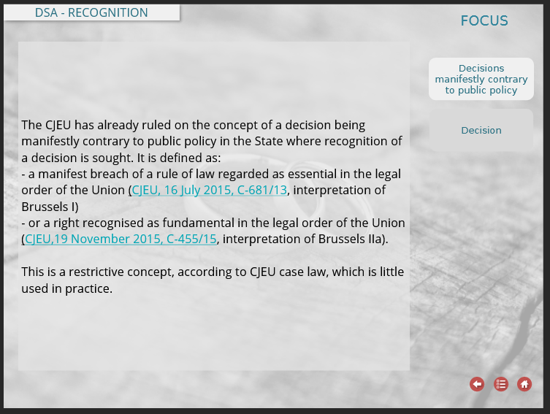

Slide 27
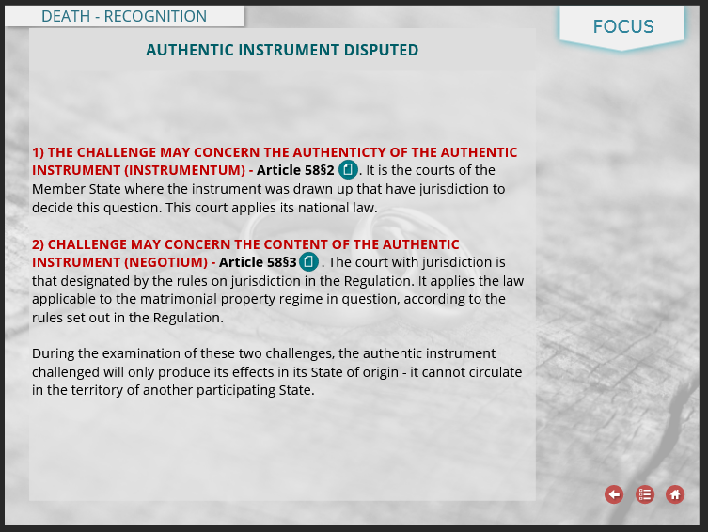
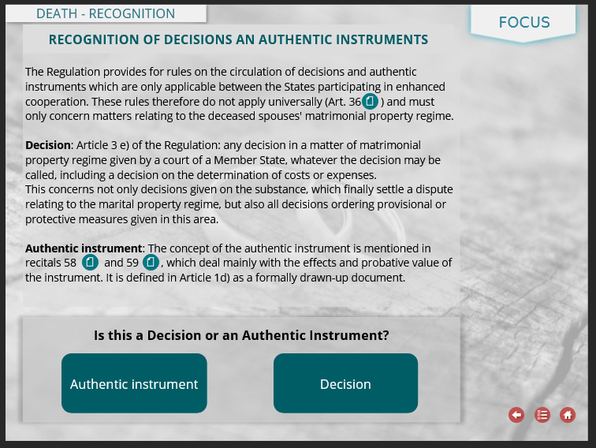
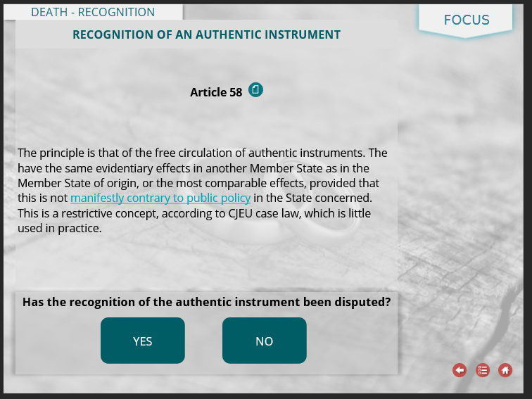

Slide 28


1. Outil de décision MPRRP
Avantages
Décisions fondées dans des domaines très techniques
Utilisation autonome, en cas de besoin
Très utile pour les sujets complexes et très techniques ou rares
Inconvénients
Difficile à mettre à jour
Création longue et complexe

Slide 29
2. Jeux sérieux Justgreen
Jeux sérieux avec les caractéristiques d'un jeu. Créé par l'ENM en 2022 (projet européen avec des juges, procureurs et enquêteurs français, espagnols et italiens).
6 mois dédiés au contenu
3 mois consacrés à la création de l'outil

Slide 30
2. Jeux sérieux Justgreen
Téléchargé sur un système de gestion de l'apprentissage
Dispositif : ordinateur
Convivialité +

Slide 31
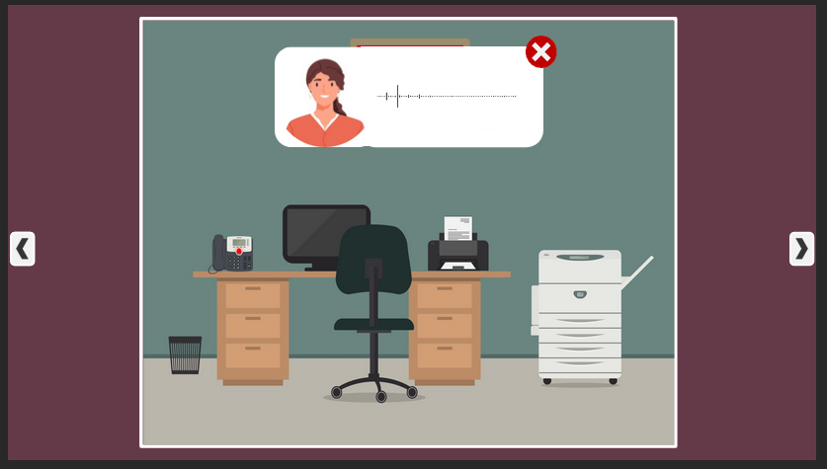
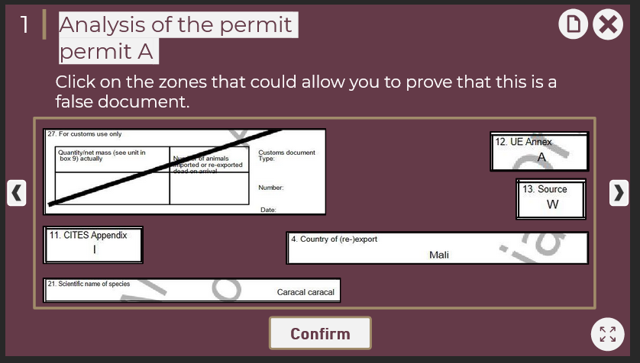
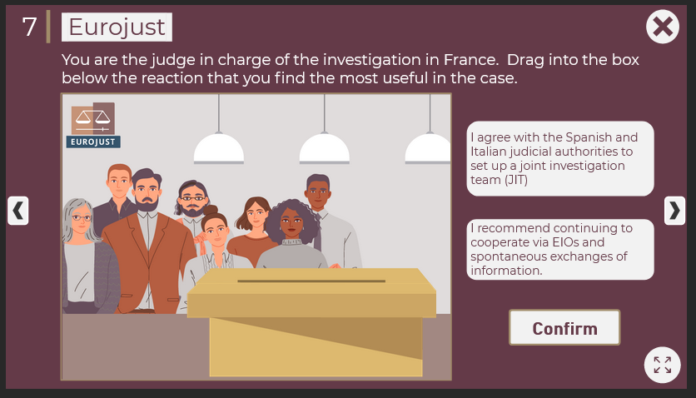

Slide 32
2. Jeux sérieux Justgreen
Avantages
Motivation
Un bon format pour tout sujet qui peut être traité sous forme d'histoire
Utilisation autonome, si nécessaire
Inconvénients
Difficile à créer et à mettre à jour
La création prend beaucoup de temps
Que retenons-nous ?

Slide 33
2. Jeux sérieux Justgreen
utiliser dans la limite du raisonnable (fatigue cognitive, manque de motivation, sentiment de ne pas travailler...)

Slide 34
3. Application mobile Microlearning Stage Tuteur
WebApp progressive, avec des modules courts sélectionnés pour accompagner les juges dans leur travail de tuteurs de stage.
Créé par l'ENM en 2022

Slide 35
3. Application mobile Microlearning Stage Tuteur
6 mois dédiés au contenu
8 mois de développement (avec un apprenti spécialement dédié)
1 mois de création vidéo
2 mois dédiés à la narration, au graphisme et à la création multimédia
Lien avec le système de gestion de l'apprentissage (pour les inscriptions, l'administration)Smartphone et ordinateur, réseau de justice ou internet général

Slide 36
3. Application mobile Microlearning Stage Tuteur
Avantages
Motivation
Utilisation autonome, n'importe où, quand vous le souhaitez, sur n'importe quel appareil.
Inconvénients
Seulement pour les sujets qui peuvent être divisés en petites unités
La création prend du temps / Risque de difficultés techniques
Droit à la déconnexion et droit à la vie privée

Slide 37
4. Conditions de réussite d'un projet numérique
Prévoir suffisamment de temps et/ou de budget
Bonne coordination car différentes personnes sont impliquées dans le projet
Séparation claire entre le contenu et la création

Slide 38
4. Conditions de réussite d'un projet numérique
Des étapes de validation régulières
Compétences en matière de formation en ligne et bonne connaissance des habitudes des utilisateurs avec les outils numériques
Assurer une ligne d'assistance technique Questions relatives à la vie privée et au droit à la déconnexion

Slide 39
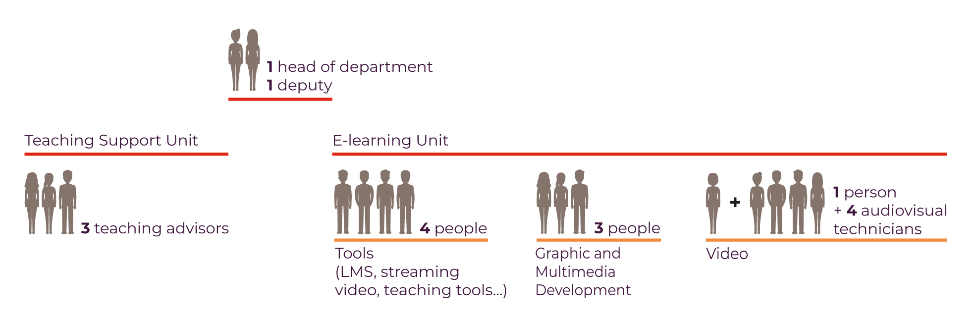
4. Département d'appui à l'éducation

Slide 40

Utilisation d'outils numériques / interactifs:
Newsletter
Projet E-campus
Formation continue virtuelle

Slide 41
1. Newsletter
Un outil de communication institutionnelle, complémentaire à l'activité de formation
Cible : juges et procureurs ordinaires et non professionnels, stagiaires
Disponible gratuitement sur le site pour tous les praticiens du droit (inscription gratuite)
Un @ pour interagir avec le SSM sur la didactique et la formation

Slide 42
Notes:
Nous avons commencé avec l'objectif de faire connaître la documentation produite au sein du circuit de formation SSM.

Slide 43


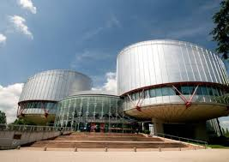

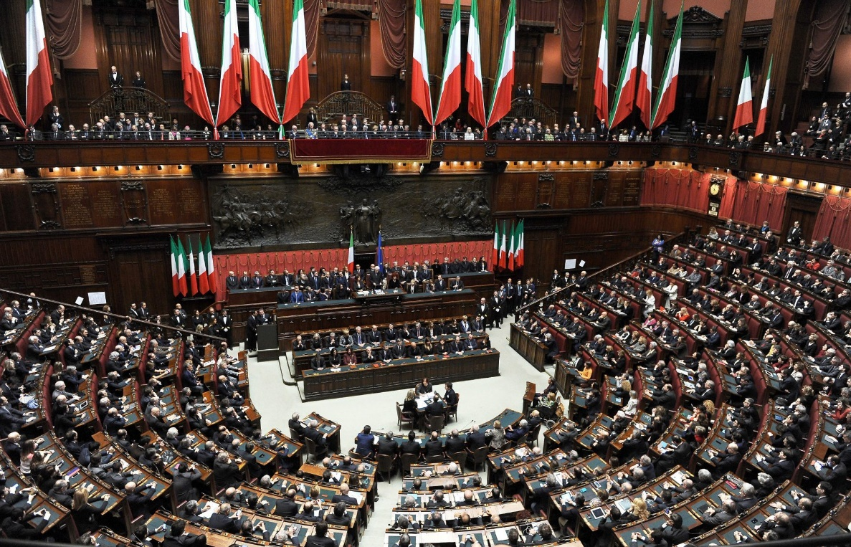
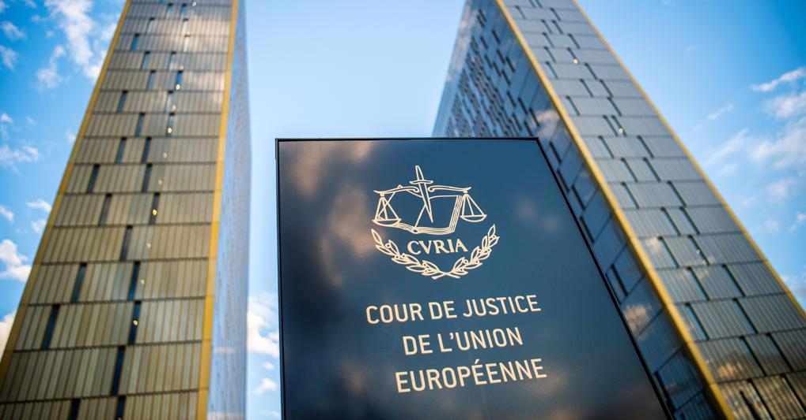


Notes:
En travaillant sur cet objectif, nous nous sommes rendu compte que de nombreuses informations sont disponibles sur les sites web institutionnels, mais qu'elles ne sont pas toujours connues et utilisées.

Slide 44
Notes:
Nous avons pensé essayer de construire des parcours de connaissance de la documentation juridique existante, en sélectionnant les ressources disponibles, avec l'aide des nouvelles technologies.

Slide 45


Slide 46


Slide 47


Slide 48


Slide 49
Il Notiziario della SSM

Slide 50
1. Newsletter
De l'hypertexte à l'hypermédia
La Newsletter n'est pas un recueil de textes, ni un simple hypertexte :
un ensemble raisonné de ressources multimédias : textes (Les Cahiers, documents, rapports, décisions judiciaires, recueils), vidéos, podcasts, cours (e-learning, webinars), sites, etc.
Trois parties : SSM (§ I.), nouvelle législation (§ II.), autres institutions (§ III.)

Slide 51
2. Projet E-campus
A partir de 2020, les cours sont enregistrés (le SSM commence à utiliser Microsoft Teams).
Une archive multimédia de taille considérable (environ 2 ans) est créée.
Un projet est développé pour la diffusion et la réutilisation de ces archives.

Slide 52


Slide 53
2. Projet E-campus
Les fichiers vidéo sont divisés en interventions individuelles
les vidéos au format mp4 sont converties en audio mp3 et transcrites
Parsers de l'ITTIG (Institut de documentation juridique de Florence) pour analyser les fichiers afin d'identifier les références législatives et jurisprudentielles
Liens sont créés vers le portail normatif de l'État et les sites institutionnels des tribunaux - projet BO-ECLI.

Slide 54
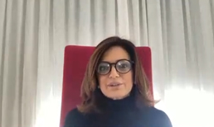



Le résultat est une fiche technique qui constitue les archives SSM :
P22003 - Le système des sources du droit
Les moyens de résoudre les antinomies dans le système des sources : les contraintes découlant des traités internationaux.
Rosita D'Angiolella, Conseiller de la Cour suprême de cassation
Video
Audio Podcast
Trascrizione
Normativa
Costituzione, art. 23
Costituzione, art. 117 e seguenti
Legge costituzionale n. 3 del 2001
Giurisprudenza
Corte costituzionale sentenza n. 180 del 2017
Corte costituzionale sentenza n. 183 del 2017

Slide 55
3. Formation continue virtuelle
Crise d'entreprise et insolvabilité : un domaine qui connaît des changements réglementaires majeurs
Nécessité d'une formation continue et homogène pour tous les juges traitant de ce sujet
Les séminaires traditionnels (nationaux ou décentralisés) ne sont pas suffisants.

Slide 56

Notes:
56

Slide 57
3. Formation continue virtuelle
Plateforme virtuelle avec tous les juges qui traitent cette matière dans tous les tribunaux (plus de 500)
Pool d'experts proposant des sujets dans des cycles de séminaires qui sont diffusés sur la plateforme
Partage d'expériences entre tous les juges ayant un domaine hautement spécialisé.
Modèle pour d'autres sujets (immigration et asile, droit de la famille, droit du travail, etc.)

Slide 58
4. Communication pour la formation
Il ne suffit pas de faire des choses, il faut les communiquer pour qu'elles soient connues et utilisées
toutes ces actions ont été accompagnées d'un gros investissement en communication

Slide 59




Notes:
It is not enough to do things, you have to communicate them in order to be known and used.
all these actions were accompanied by a large investment in communication

Slide 60
Merci de votre attention
Ingrid Derveaux (ENM)
Gianluca Grasso (SSM)

